Slide 1
数据包络分析法 （DEA）理论与应用
效率评价的非参数方法
微信公众号：科研交流
他日若遂凌云志，敢笑黄巢不丈夫
更多模型、代码、优秀论文等请加QQ群：729568748，更多资料请关注微信公众号：科研交流

Slide 2

1. 数据包络分析法简介
2. 应用例题分析
3. 练习与小结

Slide 3
数据包络分析法简介

Slide 4
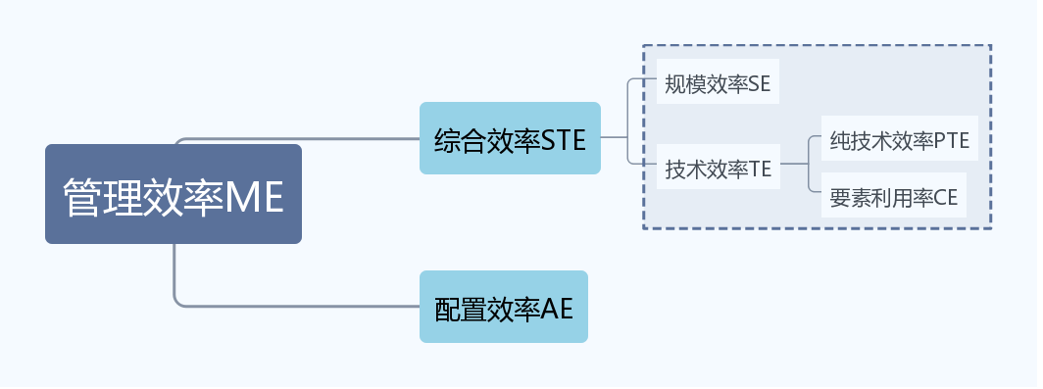
1. 问题引入
本次系列课原创出品，课件代码请关注公众号“科研交流”回复“课件”无任何付费
欢迎大家收藏、点赞、转发、每周更新2节课
例1 效率评价
如何评价企业的生产效率？（综合效率）
效率：投入产出的比率

Slide 5
应用例题分析
本次系列课原创出品，课件代码请关注公众号“科研交流”回复“课件”无任何付费
欢迎大家收藏、点赞、转发、每周更新2节课
某公司有3个企业，为评价各企业的生产效率，收集到反映其投入（固定资产年净值x₁、流动资金x₂、职工人数x₃）和产出（总产值y₁、利税总额y₂）的有关数据，如下表：
企业 | 1 | 2 | 3
x₁(万元) | 4 | 15 | 27
x₂(万元) | 15 | 4 | 5
x₃(人) | 8 | 2 | 5
y₁(万元) | 60 | 22 | 24
y₂(万元) | 12 | 6 | 8

Slide 6
2. 数据包络分析法简介
本次系列课原创出品，课件代码请关注公众号“科研交流”回复“课件”无任何付费
欢迎大家收藏、点赞、转发、每周更新2节课
决策单元（DMU）：指具有相同类型的部门、企业或同一企业的不同时期等；在一定范围内通过一定数量生产要素产出一定数量的产出。
投入指标：指DMU在经济活动中需要耗费的经济量，如固定资产、流动资金、职工人数、占用土地等；
产出指标：指DMU的经济活动产生的成效，如销售收入、利税、产品数量、利润等；
指标数据：是指投入、产出指标的实际观测结果。

Slide 7
2. 数据包络分析法简介
本次系列课原创出品，课件代码请关注公众号“科研交流”回复“课件”无任何付费
欢迎大家收藏、点赞、转发、每周更新2节课
通过对生产决策单元（DMU）输入与输出数据的研究，评价具有相同类型的多指标投入、多指标产出决策单元相对有效性的多目标决策方法。
DEA方法有两种基本类型：
以投入为导向的CCR：假设产出效率不变，得到投入最小化（STE）
以产出为导向的BCC：假设投入要素不变，得到产出最大化（TE、SE、PTE）

Slide 8
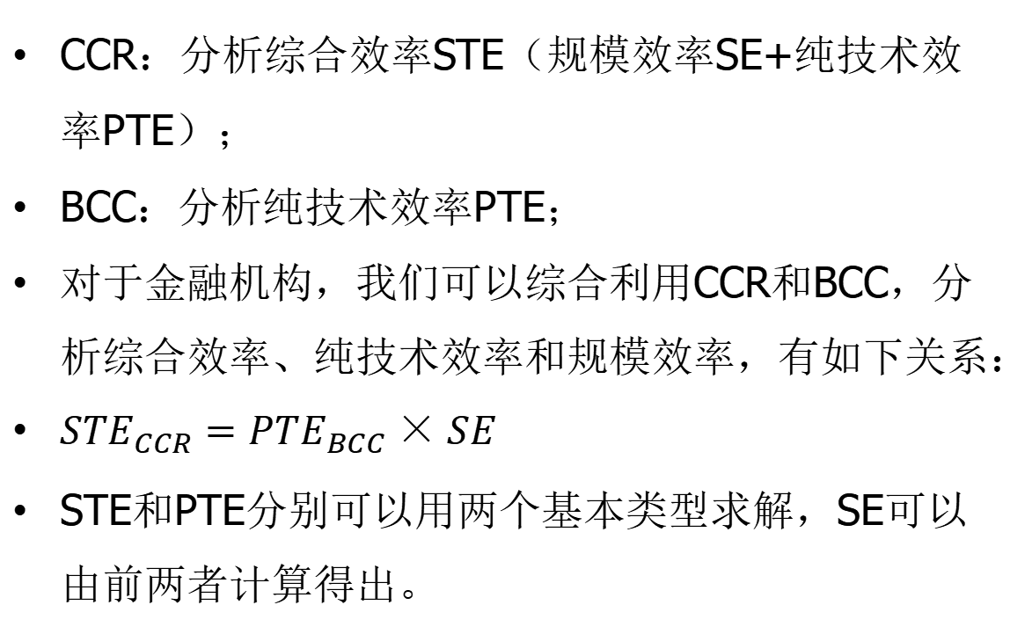
2. 数据包络分析法简介
本次系列课原创出品，课件代码请关注公众号“科研交流”回复“课件”无任何付费
欢迎大家收藏、点赞、转发、每周更新2节课
CCR：分析综合效率STE（规模效率SE+纯技术效率PTE）；
BCC：分析纯技术效率PTE；
对于金融机构，我们可以综合利用CCR和BCC，分析综合效率、纯技术效率和规模效率，有如下关系：
${STE}_{CCR}={PTE}_{BCC}×SE$
STE和PTE分别可以用两个基本类型求解，SE可以由前两者计算得出。

Slide 9
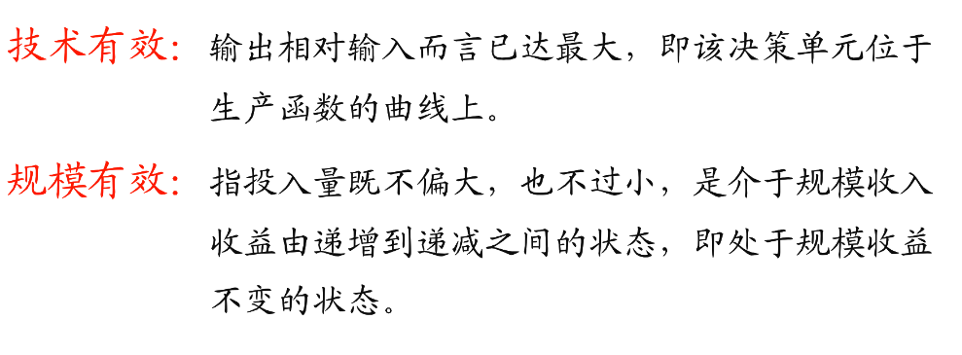
2. 数据包络分析法简介
本次系列课原创出品，课件代码请关注公众号“科研交流”回复“课件”无任何付费
欢迎大家收藏、点赞、转发、每周更新2节课
DEA有效性

Slide 10
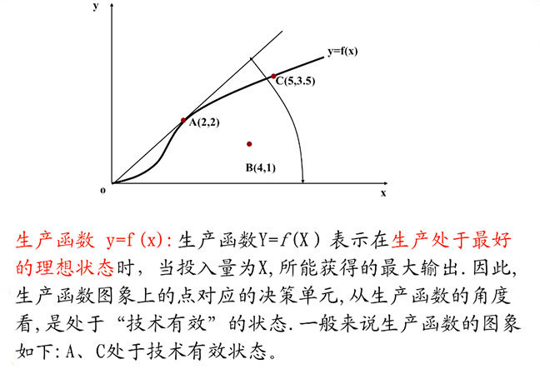
2. 数据包络分析法简介
本次系列课原创出品，课件代码请关注公众号“科研交流”回复“课件”无任何付费
欢迎大家收藏、点赞、转发、每周更新2节课
DEA有效性
若没有给出生产函数，则
斜率越大，那么投入-产出比越大。
本图A点斜率最大，则A就处于技术有效状态

Slide 11
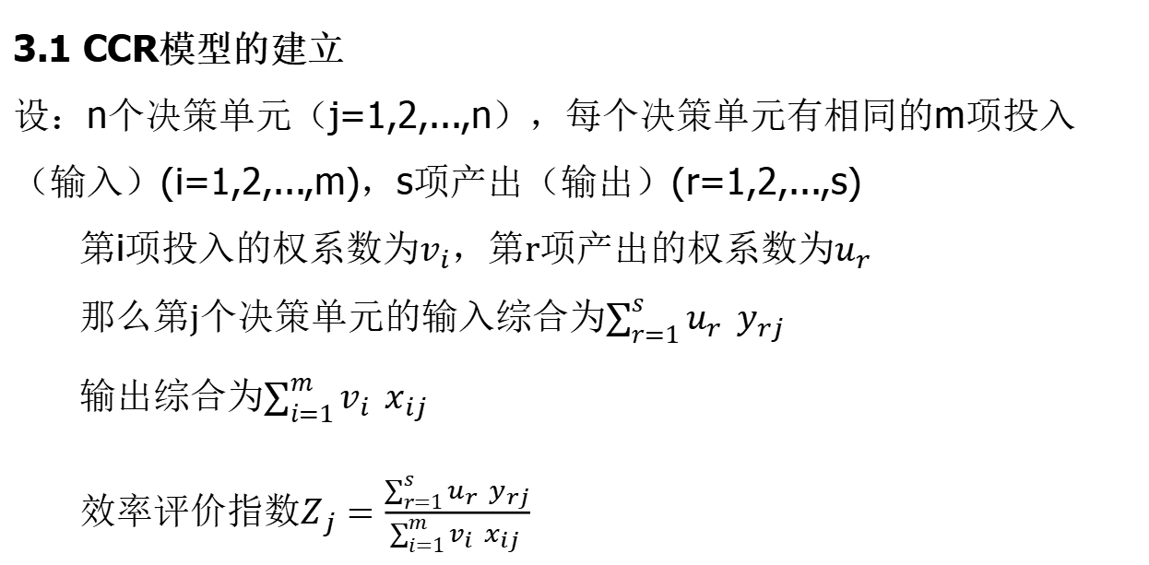
3. 数据包络分析法基本步骤
本次系列课原创出品，课件代码请关注公众号“科研交流”回复“课件”无任何付费
欢迎大家收藏、点赞、转发、每周更新2节课
3.1 CCR模型的建立
设：n个决策单元（j=1,2,...,n），每个决策单元有相同的m项投入（输入）(i=1,2,...,m)，s项产出（输出）(r=1,2,...,s)
第i项投入的权系数为$v_{i}，$第r项产出的权系数为$u_{r}$
那么第j个决策单元的输入综合为$\sum_{r=1}^{s}{u_{r} }y_{rj}$
输出综合为$\sum_{i=1}^{m}{v_{i} }x_{ij}$
效率评价指数$Z_{j}=\frac{\sum_{r=1}^{s}{u_{r} }y_{rj}}{\sum_{i=1}^{m}{v_{i} }x_{ij} }$

Slide 12
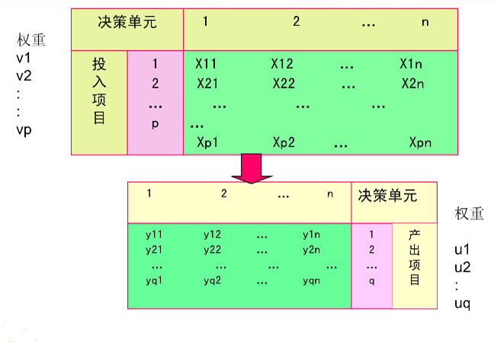
3. 数据包络分析法基本步骤
本次系列课原创出品，课件代码请关注公众号“科研交流”回复“课件”无任何付费
欢迎大家收藏、点赞、转发、每周更新2节课
3.1 CCR模型的建立

Slide 13
本次系列课原创出品，课件代码请关注公众号“科研交流”回复“课件”无任何付费
欢迎大家收藏、点赞、转发、每周更新2节课
n=3个决策单元（三个企业）
m=3个投入项目（固定资产年净值x₁、流动资金x₂、职工人数x₃）
s=2个产出项目（总产值y₁、利税总额y₂）
企业 | 1 | 2 | 3
x₁(万元) | 4 | 15 | 27
x₂(万元) | 15 | 4 | 5
x₃(万元) | 8 | 2 | 5
y₁(万元) | 60 | 22 | 24
y₂(万元) | 12 | 6 | 8

Slide 14
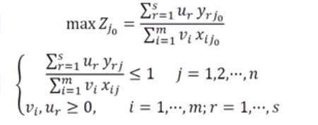
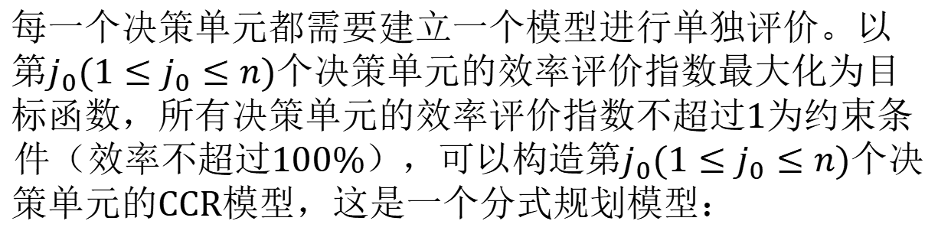
3. 数据包络分析法基本步骤
本次系列课原创出品，课件代码请关注公众号“科研交流”回复“课件”无任何付费
欢迎大家收藏、点赞、转发、每周更新2节课
3.1 CCR模型的建立
每一个决策单元都需要建立一个模型进行单独评价。以第$j_{0}(1≤j_{0}≤n)$个决策单元的效率评价指数最大化为目标函数，所有决策单元的效率评价指数不超过1为约束条件（效率不超过100%），可以构造第$$j_{0}(1≤j_{0}≤n)$$个决策单元的CCR模型，这是一个分式规划模型：

Slide 15
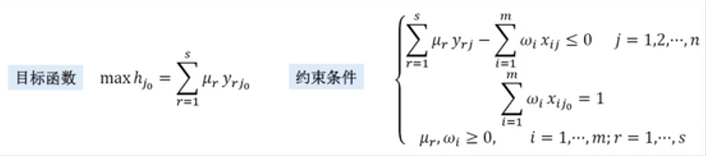
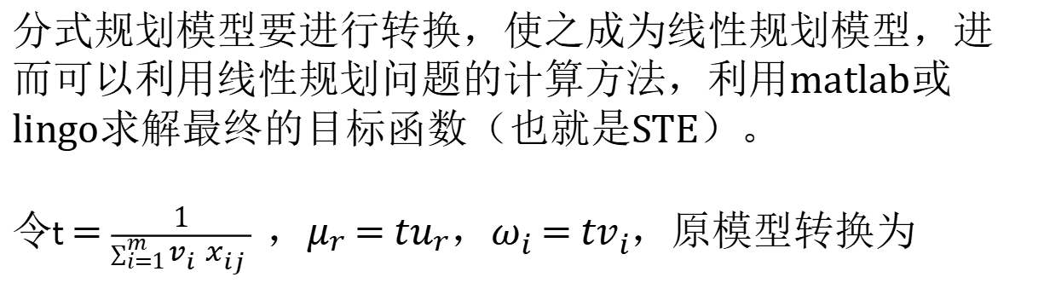
3. 数据包络分析法基本步骤
本次系列课原创出品，课件代码请关注公众号“科研交流”回复“课件”无任何付费
欢迎大家收藏、点赞、转发、每周更新2节课
3.1 CCR模型的建立
分式规划模型要进行转换，使之成为线性规划模型，进而可以利用线性规划问题的计算方法，利用matlab或lingo求解最终的目标函数（也就是STE）。
令$t=\frac{1}{\sum_{i=1}^{m}{v_{i} }x_{ij} } ，μ_{r}=tu_{r}，ω_{i}=tv_{i}，$原模型转换为

Slide 16
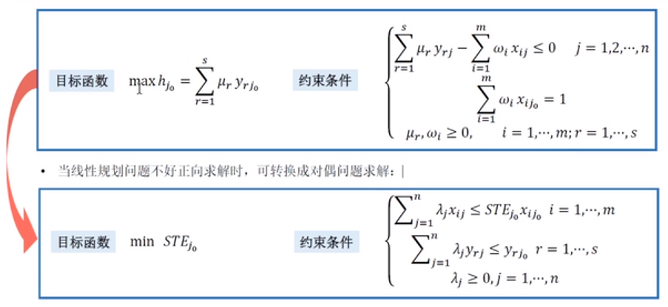
3. 数据包络分析法基本步骤
本次系列课原创出品，课件代码请关注公众号“科研交流”回复“课件”无任何付费
欢迎大家收藏、点赞、转发、每周更新2节课
3.1 CCR模型的建立
所求是一个最小值，将其转化为对偶问题，那么也就得到了要求的STE指标：

Slide 17
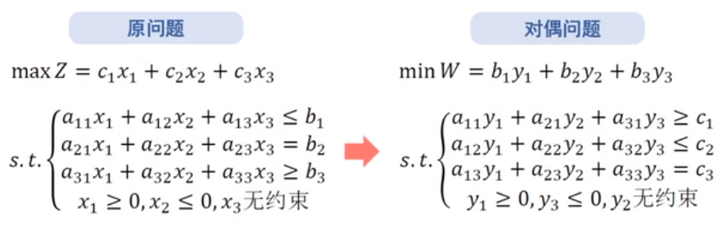
3. 数据包络分析法基本步骤
本次系列课原创出品，课件代码请关注公众号“科研交流”回复“课件”无任何付费
欢迎大家收藏、点赞、转发、每周更新2节课
注：对偶问题构造方法

Slide 18
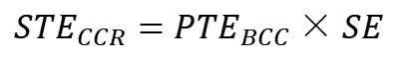

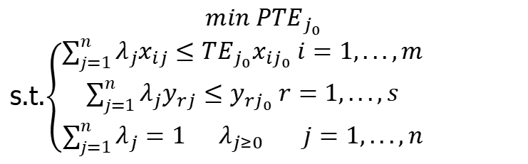
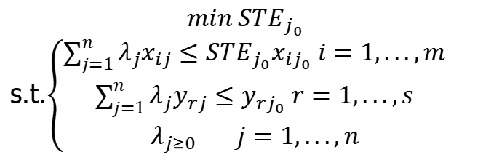
3. 数据包络分析法基本步骤
本次系列课原创出品，课件代码请关注公众号“科研交流”回复“课件”无任何付费
欢迎大家收藏、点赞、转发、每周更新2节课
3.2 从CCR模型得到BCC模型
$$min {STE}_{j_{0}}$$
s.t.$\left\{\begin{aligned}\sum_{j=1}^{n}{λ_{j}x_{ij}≤{STE}_{j_{0}}x_{ij_{0}} i=1,...,m} \\ \sum_{j=1}^{n}{λ_{j}y_{rj}≤y_{rj_{0}} r=1,...,s} \\ λ_{j≥0} j=1,...,n\end{aligned}\right.$
在规模报酬固定的情况下，决策单元满足$\sum_{j=1}^{n}{λ_{j}=1 }，$消除规模效率的影响得到关于PTE的BCC模型如下，它也是一个线性规划模型
$$min {PTE}_{j_{0}}$$
s.t.$\left\{\begin{aligned}\sum_{j=1}^{n}{λ_{j}x_{ij}≤{TE}_{j_{0}}x_{ij_{0}} i=1,...,m} \\ \sum_{j=1}^{n}{λ_{j}y_{rj}≤y_{rj_{0}} r=1,...,s} \\ {\sum_{j=1}^{n}{λ_{j}=1 }λ}_{j≥0} j=1,...,n\end{aligned}\right.$
$${STE}_{CCR}={PTE}_{BCC}×SE$$

Slide 19
3. 数据包络分析法基本步骤
本次系列课原创出品，课件代码请关注公众号“科研交流”回复“课件”无任何付费
欢迎大家收藏、点赞、转发、每周更新2节课
3.3 求解模型
对于一个确定的评价对象，该项效率值指标等于1，就是有效的DEA，小于1的是DEA无效的，评价对象的各项指标需要改进。
如果要进行更复杂的判断，则需综合考虑松弛变量值判断DEA强有效还是弱有效。

Slide 20
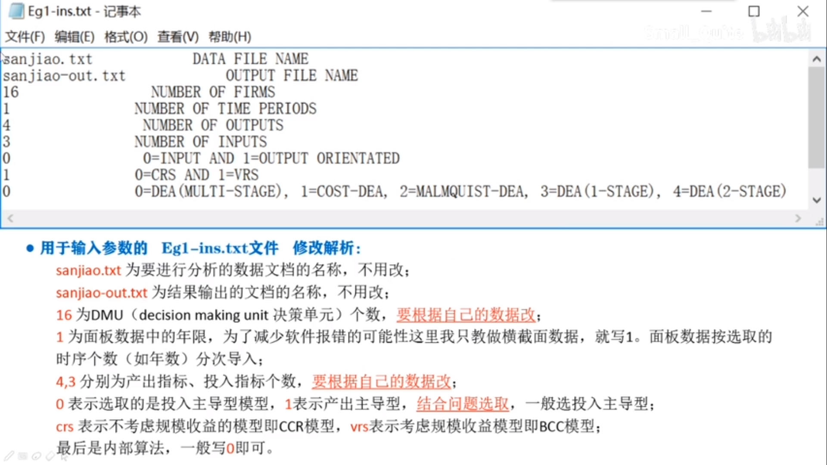
3. 数据包络分析法基本步骤
本次系列课原创出品，课件代码请关注公众号“科研交流”回复“课件”无任何付费
欢迎大家收藏、点赞、转发、每周更新2节课
3.3 求解模型

Slide 21
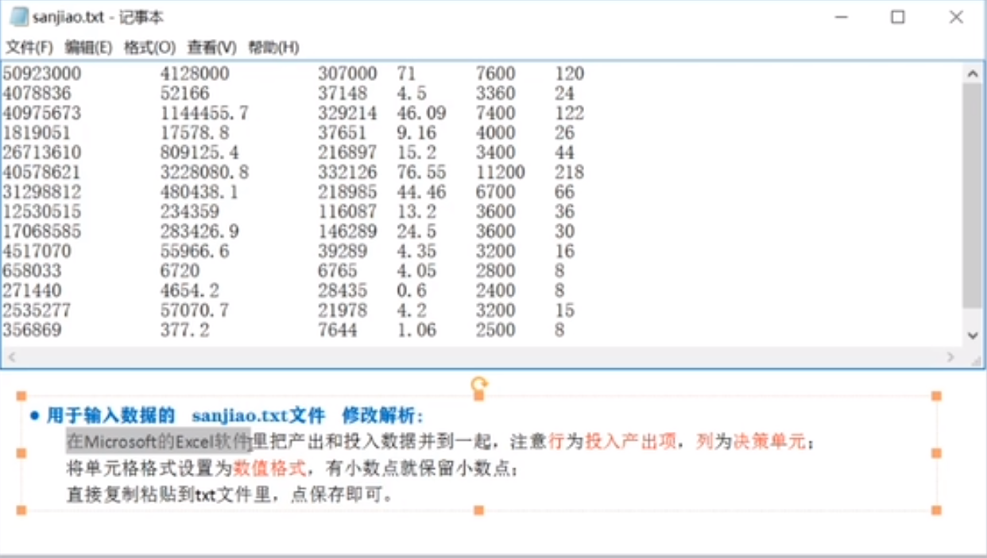
3. 数据包络分析法基本步骤
本次系列课原创出品，课件代码请关注公众号“科研交流”回复“课件”无任何付费
欢迎大家收藏、点赞、转发、每周更新2节课
3.3 求解模型

Slide 22
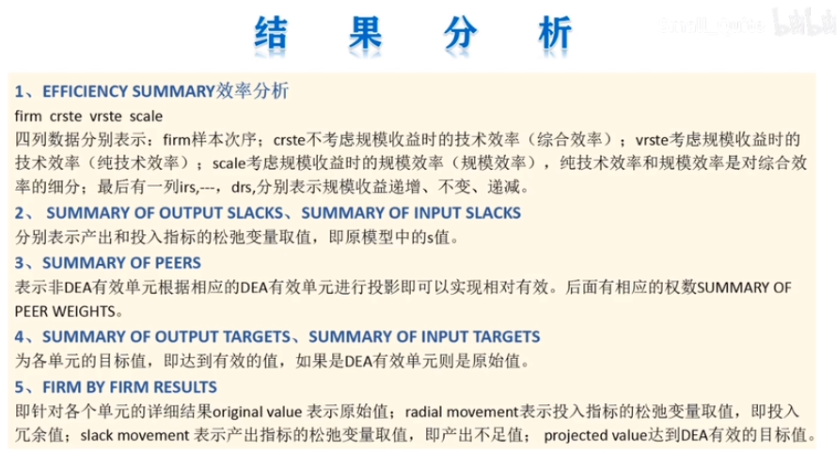
3. 数据包络分析法基本步骤
本次系列课原创出品，课件代码请关注公众号“科研交流”回复“课件”无任何付费
欢迎大家收藏、点赞、转发、每周更新2节课
3.3 求解模型

Slide 23
应用例题分析

Slide 24
应用例题分析
本次系列课原创出品，课件代码请关注公众号“科研交流”回复“课件”无任何付费
欢迎大家收藏、点赞、转发、每周更新2节课
某公司有3个企业，为评价各企业的生产效率，收集到反映其投入（固定资产年净值x₁、流动资金x₂、职工人数x₃）和产出（总产值y₁、利税总额y₂）的有关数据，如下表：
企业 | 1 | 2 | 3
x₁(万元) | 4 | 15 | 27
x₂(万元) | 15 | 4 | 5
x₃(万元) | 8 | 2 | 5
y₁(万元) | 60 | 22 | 24
y₂(万元) | 12 | 6 | 8

Slide 25
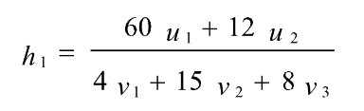
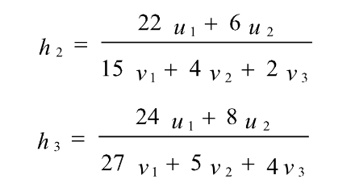
应用例题分析
本次系列课原创出品，课件代码请关注公众号“科研交流”回复“课件”无任何付费
欢迎大家收藏、点赞、转发、每周更新2节课
由于投入指标和产出指标都不止一个，故通常采用加权的方法来综合投入指标值和产出指标值。
对于企业1，产出综合值为60u₁+12u₂，投入综合值4v₁+15v₂+8v₃，其中u₁、u₂、v₁、v₂、v₃分别为产出与投入的权重系数。
定义企业生产效率h为：总产出与总投入的比值，则有

Slide 26
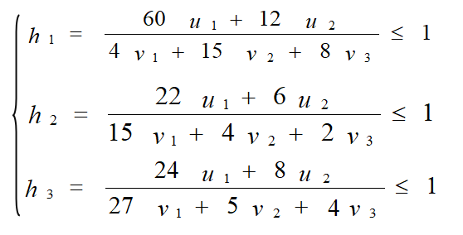
应用例题分析
本次系列课原创出品，课件代码请关注公众号“科研交流”回复“课件”无任何付费
欢迎大家收藏、点赞、转发、每周更新2节课
因此，建立第一个企业的生产效率的优化模型如下：

Slide 27
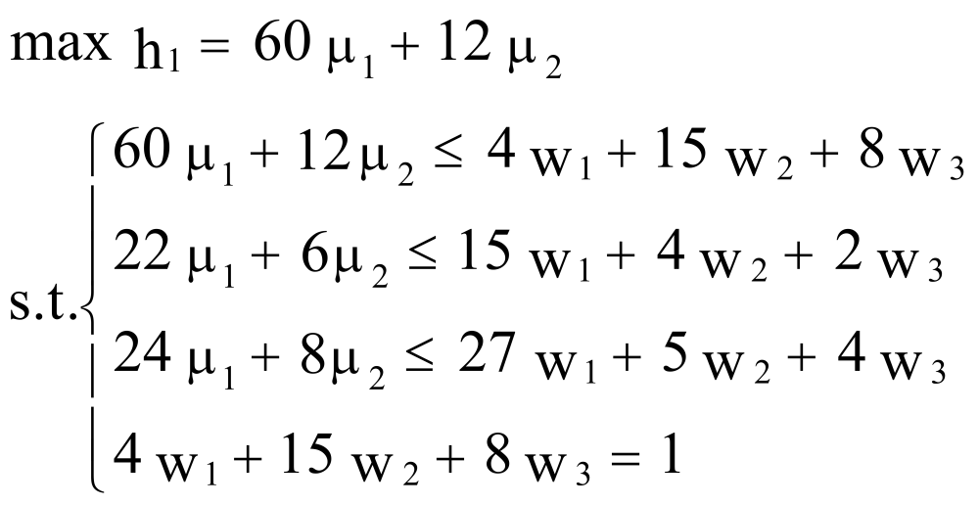
应用例题分析
本次系列课原创出品，课件代码请关注公众号“科研交流”回复“课件”无任何付费
欢迎大家收藏、点赞、转发、每周更新2节课
对模型进行转化：

Slide 28
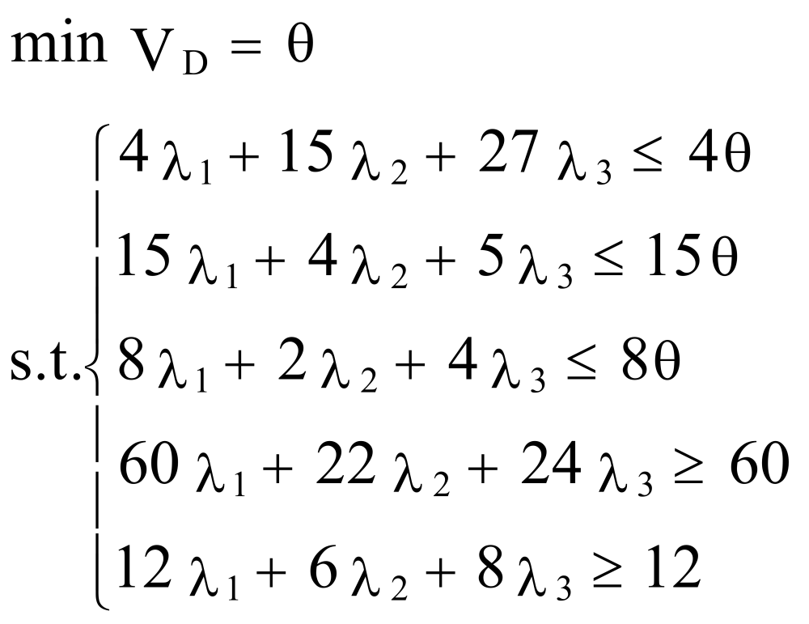
应用例题分析
本次系列课原创出品，课件代码请关注公众号“科研交流”回复“课件”无任何付费
欢迎大家收藏、点赞、转发、每周更新2节课
进一步求直接关于综合效率STE的对偶模型。可以利用DEAP直接进行结果求解与分析

Slide 29
练习与小结

Slide 30
1. 练习
本次系列课原创出品，课件代码请关注公众号“科研交流”回复“课件”无任何付费
欢迎大家收藏、点赞、转发、每周更新2节课
某市教委需要对六所重点中学进行评价，其相应的指标如表所示。表中的生均投入和非低收入家庭百分比是输入指标，生均写作得分和生均科技得分是输出指标。请根据这些指标，评价哪些学校相对有效。
学校 | 1 | 2 | 3 | 4 | 5
生均投入(百元/年) | 89.39 | 86.25 | 108.13 | 106.38 | 62.40
非低收入家庭百分比(%) | 64.3 | 99 | 99.6 | 96 | 96.2
生均写作得分(分) | 25.2 | 28.2 | 29.4 | 26.4 | 27.2
生均科技得分(分) | 223 | 287 | 317 | 291 | 295

Slide 31
2. 小结
本次系列课原创出品，课件代码请关注公众号“科研交流”回复“课件”无任何付费
欢迎大家收藏、点赞、转发、每周更新2节课
优点：
在处理多输出-多输入的有效性评价方面具有绝对优势；
权重的确定以决策单元输入输出的实际数据求得，排除了很多主观因素，具有很强的客观性。
DEA方法假定每个输入、输出之间确实存在某种联系，但不必确定这种关系的显式表达式。
DEA方法所要求的样本量较少。
缺点：
DEA对异常值相当敏感；
DEA分析时，数据须具有同类可比性。

Slide 32
课件代码下载地址
关注公众号：“科研交流”回复“课件”即可免费获取
更多模型、代码、优秀论文等请加QQ群：729568748
更多资料请关注微信公众号：科研交流

Slide 33
本次系列课原创出品，课件代码请关注公众号“科研交流”回复“课件”无任何付费
欢迎大家收藏、点赞、转发、每周更新2节课
THE END

